Slide 1
Evolucion DE LOS OPERADORES DE TRANSPORTE
Desde la microempresa hacia RED Movilidad
7 de Noviembre 2023

Slide 2
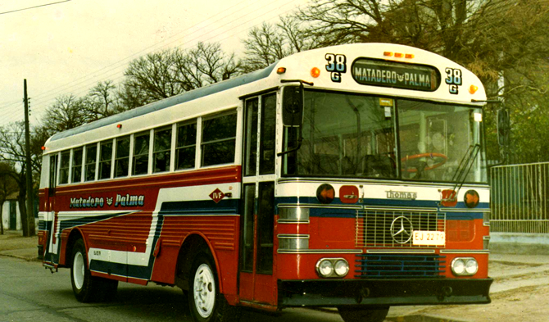
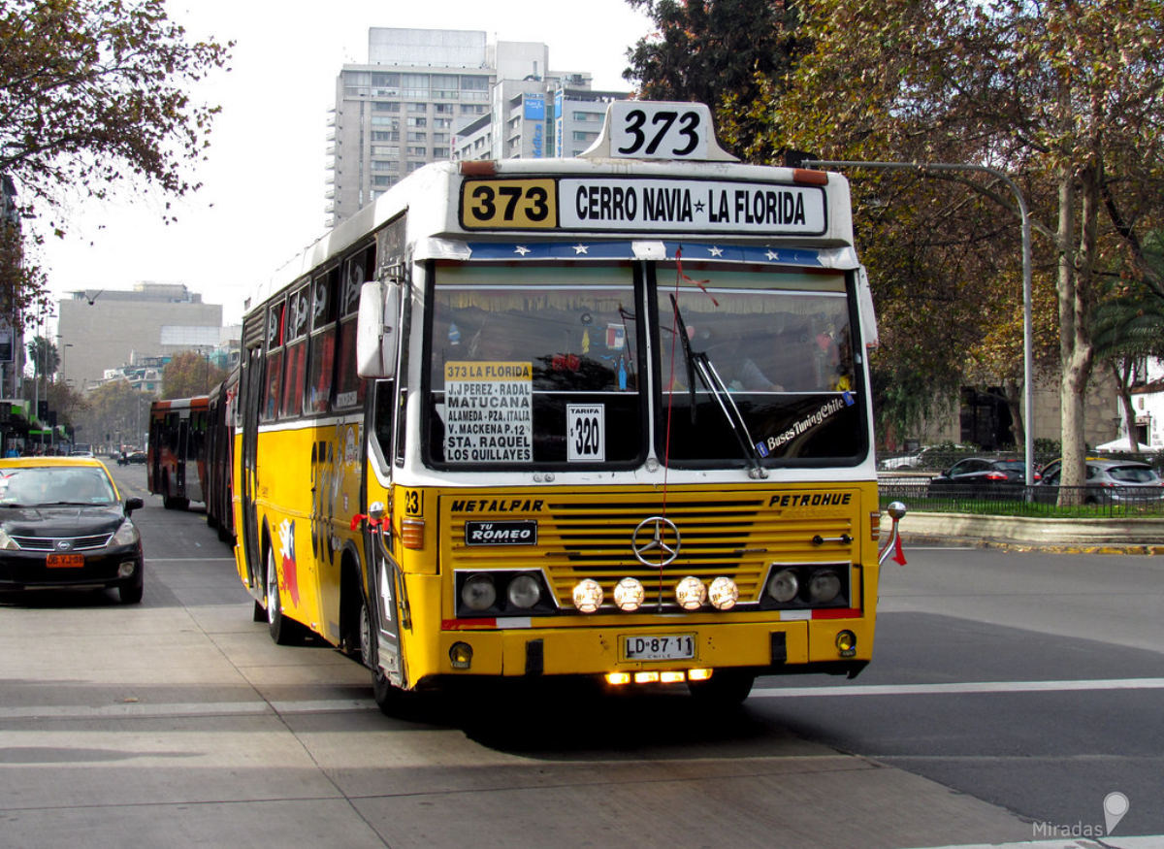
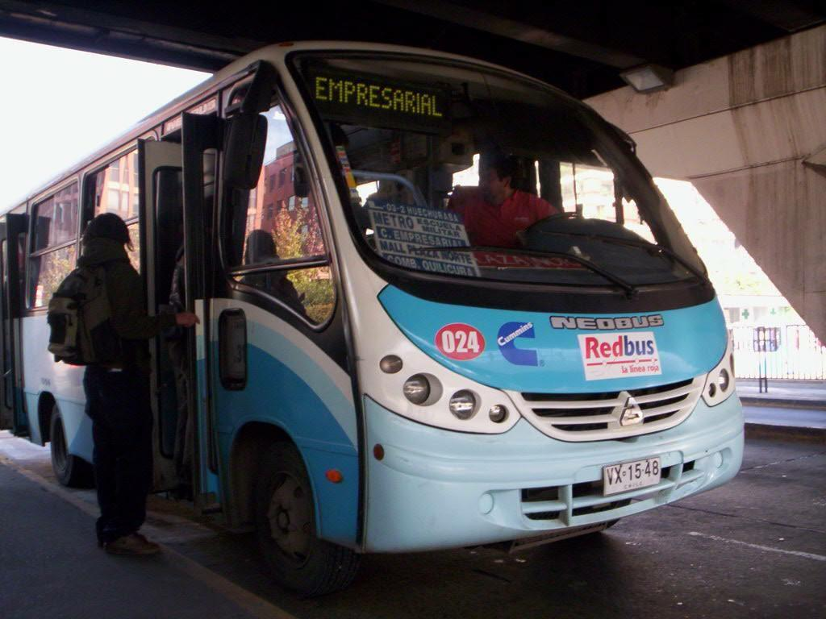
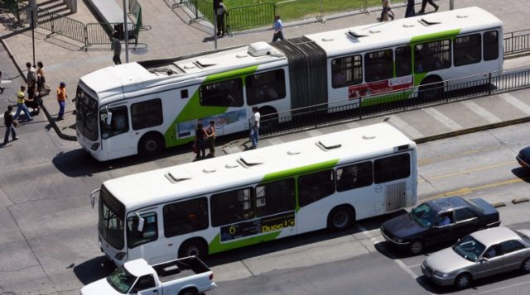
Transporte Público en Santiago
1980’
1990’
2003
20052007
2019
Buses Sin Regulación
Micros Amarillas
Licitación Metrobus
Transantiago
RED Movilidad

Slide 3
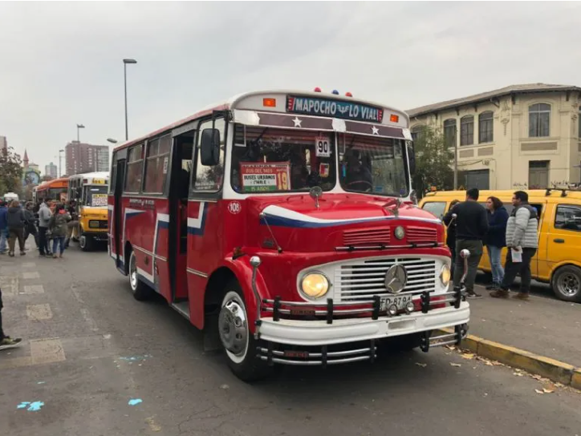
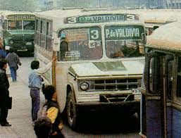
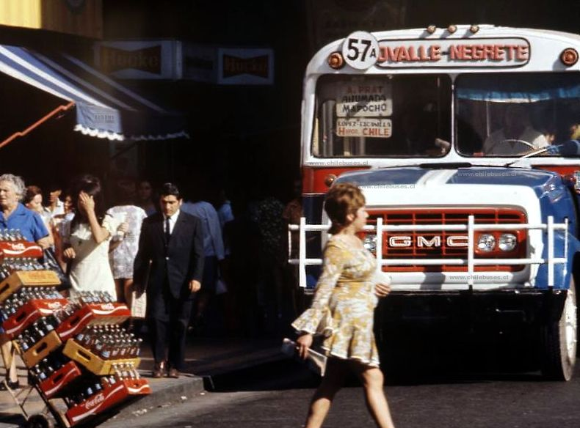
Buses sin regulación
Años 80
Asociaciones gremiales: Grupo de microempresarios agrupados en una linea
Gran N° de Microempresarios (entre 1 y 200 buses).
La mayoría no tiene más de 5 vehículos
No existe control en la cantidad de buses por recorrido
Sin límite de antiguedad para la flota
Tarifas desreguladas
Sin normativa para la emisión de gases

Slide 4
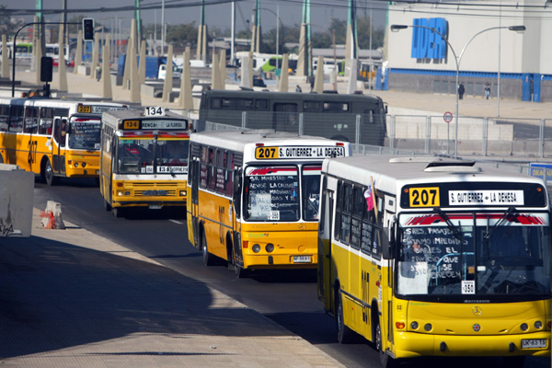
Micros amarillas
Servicio de bajo costo y amplia cobertura, con sobreoferta de flota y rutas poco eficientes
Autoridad licita recorridos a empresas operadoras (un mismo recorrido podía ser servido por más de una empresa)
Normativa gráfica estandarizada: buses amarillos
Normativa ambiental para emisión de gases (EPA-94)
El Sistema cuenta con cerca de 8.000 buses. Más del 63% de los empresarios poseen solo 1 vehículo
Ingreso proviene solo de las transacciones → Guerra del boleto:
Varias empresas podían operar en la misma ruta, generando competencia por captar pasajeros.
Se despreciaba a los usuarios que pagaban menos (estudiantes)
Alto número de accidentes
Distribución poco eficiente de la oferta: todas las empresas quieren pasar por los ejes de mayor afluencia de personas
Rutas demasiado extensas
Regulación de oferta y demanda: “sapos” median frecuencia y regularidad

Slide 5
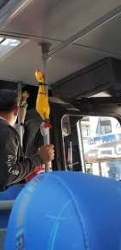
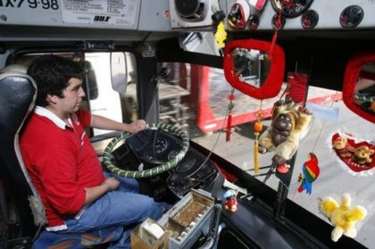
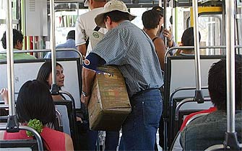
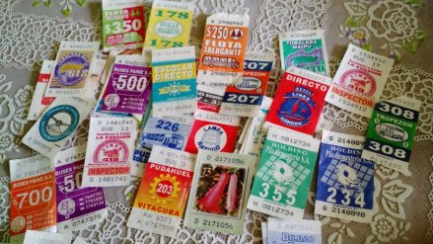
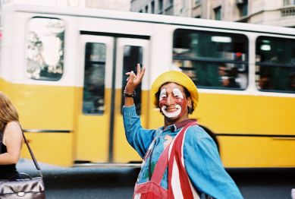
Un ícono cultural santiaguino
Cada vehículo con toques únicos: frases llamativas y decoraciones extravagantes
Chofer multifuncional: Conduce, cobra, entrega boletos, pone música, controla evasión, administraba la tarifa ( “me lleva por 100”)
Subidas y bajadas a disposición del usuario
Muchos buses se guardaban en la casa.
Hacer “carrera” en el rubro: jóvenes podían ascender desde aseadores a planilleros en los terminales, hasta conductor o tener una micro
Músicos, payasos y vendedores ambulantes en cada recorrido

Slide 6
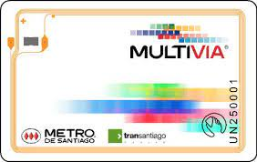
Primeros pasos al profesionalismo
Licitación Metrobus 2003
Servicio de acercamiento a las EIM de Metro, a través de buses
Redbus: Escuela Militar, Bellavista Oriente/Poniente, Cal y Canto
ALSA: Pajaritos, Lo Ovalle Oriente/Poniente.
Estandarización de la flota:
Norma EURO III
Color Celeste y Norma Gráfica
Rutero electrónico
Televisores
Cobrador automático
Conductores con sueldo fijo y usar uniforme
Marcha blanca para incorporar pago con tarjeta Multivía

Slide 7
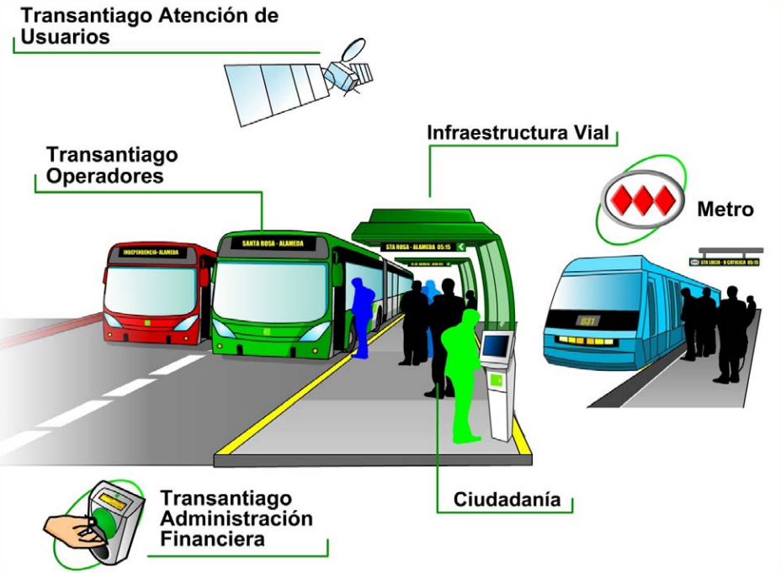
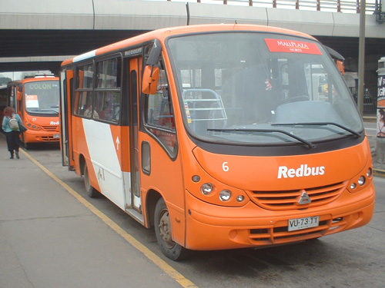
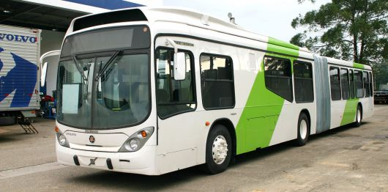
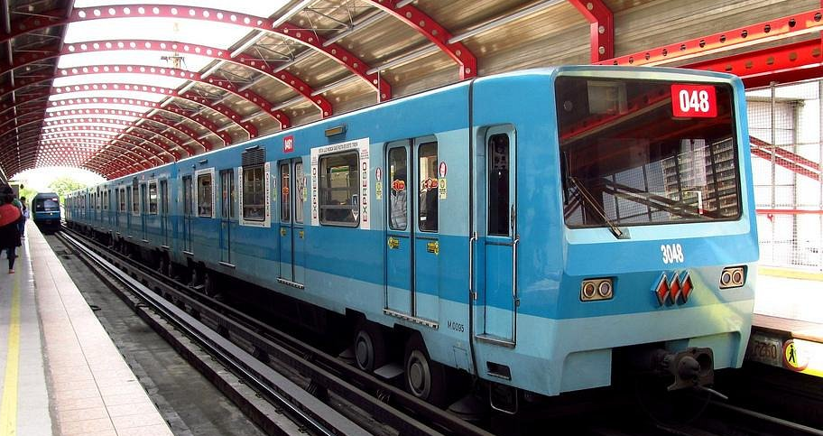
Transantiago
Objetivo central: Modernizar el sistema de transporte público de la ciudad
Mejorar la calidad de servicio a los usuarios
Mejorar la competitividad del transporte público frente a los modos privados
Sustentable desde las perspectivas económica, social y ambiental
Acceso a personas con movilidad reducida
Atributo Fundamental: Integración y complementación física, operacional y tarifaria de los servicios de transporte público
Servicios Alimentadores
Servicios Troncales
Servicios Masivos

Slide 8
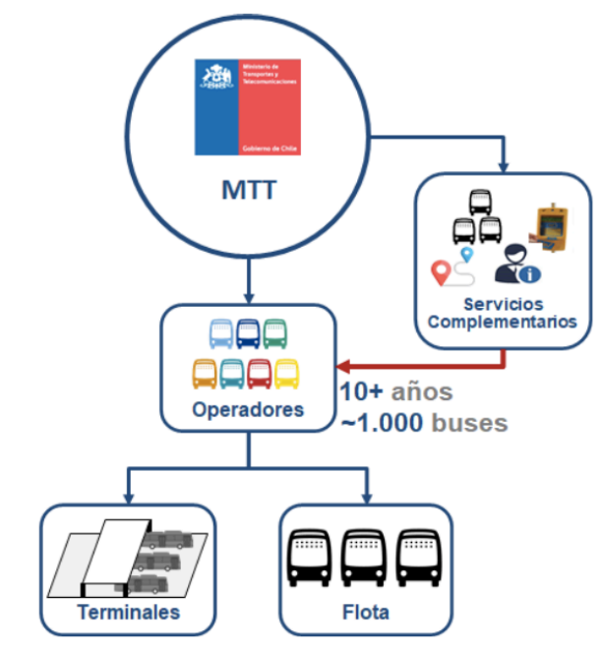
Contratos de uso de vías
Nuevo modelo de negocio
La licitación del 2003 otorgó la concesión del uso de vías a partir del 2005 a 11 empresas, para operar un sistema tronco-alimentador conformado por 14 unidades de negocio.
Troncales: 5 Unidades de Negocio, 3.797 Buses
Alimentadores: 9 Unidades de Negocio, 2.509 Buses
Los plazos de concesión variaban entre 2 y 13 años.

Slide 9
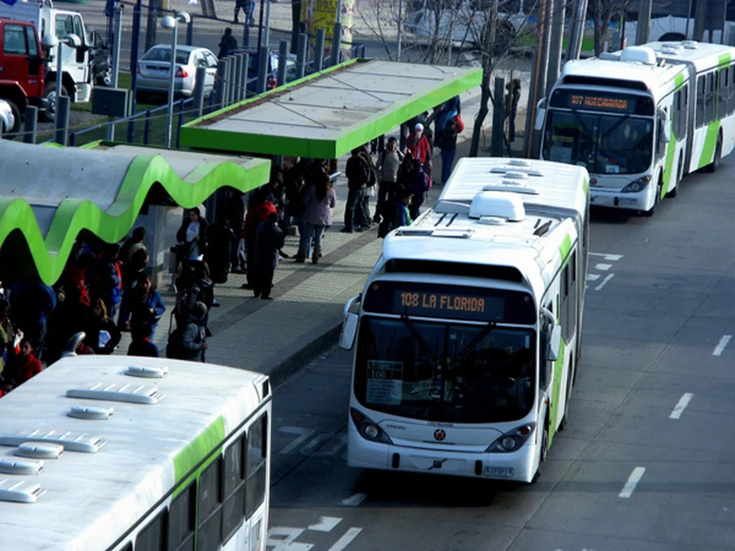
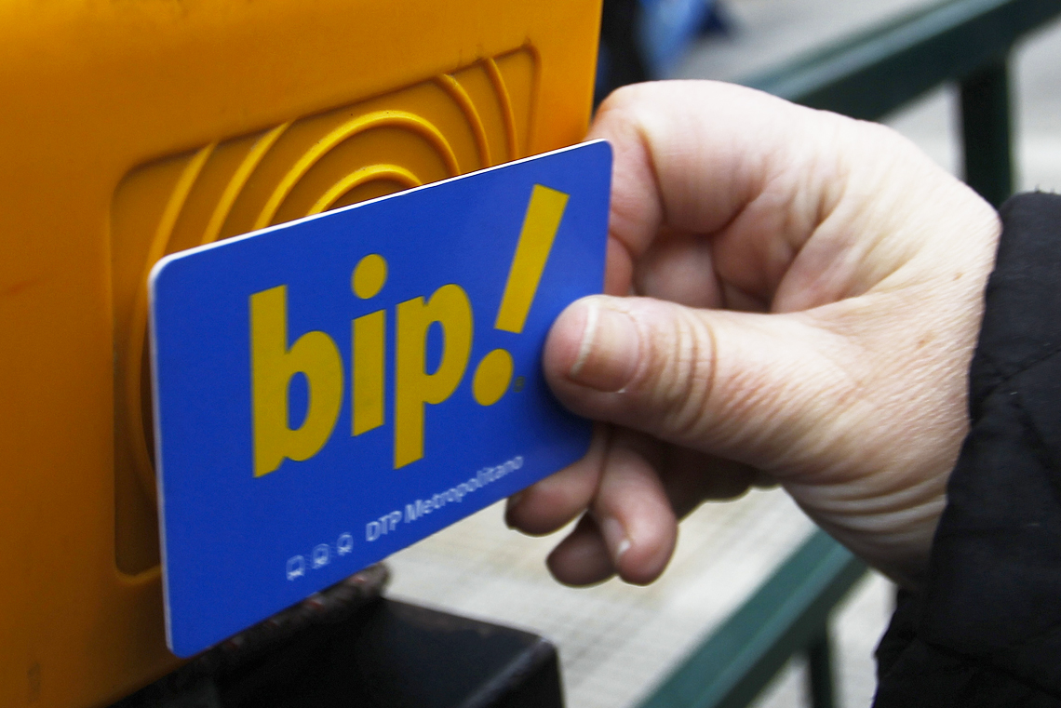
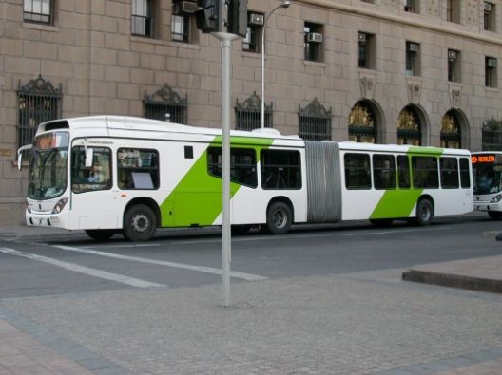
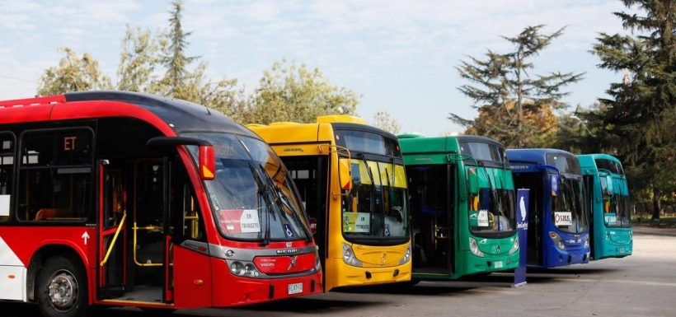
Otras características del sistema
Reestructuración de trazados y frecuencias de servicios
Formalización de la prestación del servicio: regularización de empresas y conductores profesionales.
Nueva tecnología de buses (GPS)
Servicios seguros y confiables
Rol fiscalizador de la autoridad sobre la gestión del sistema
Integración Tarifaria. BIP! → Único medio de acceso
Colores por empresa: Permite evaluar la calidad del servicio por cada operador de formas más rápida

Slide 10
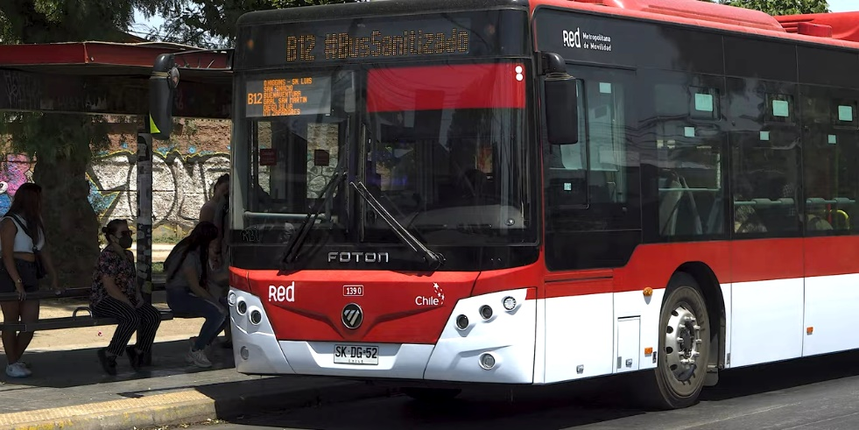
RED Metropolitana de Movilidad
Nueva identidad del Sistema de Transporte Publico
Identidad para el sistema en Santiago y gradualmente para las principales ciudades del país
Cambio de estándar en el transporte público: aire acondicionado, puertos USB, asientos acolchados, accesibilidad universal, cabinas seguras para conductores y un diseño más armónico de los espacios internos
Se incorporan 200 nuevos buses eléctricos y 490 ecológicos en Santiago
Se pierde identidad de los operadores, al ser toda la flota con un color único

Slide 11
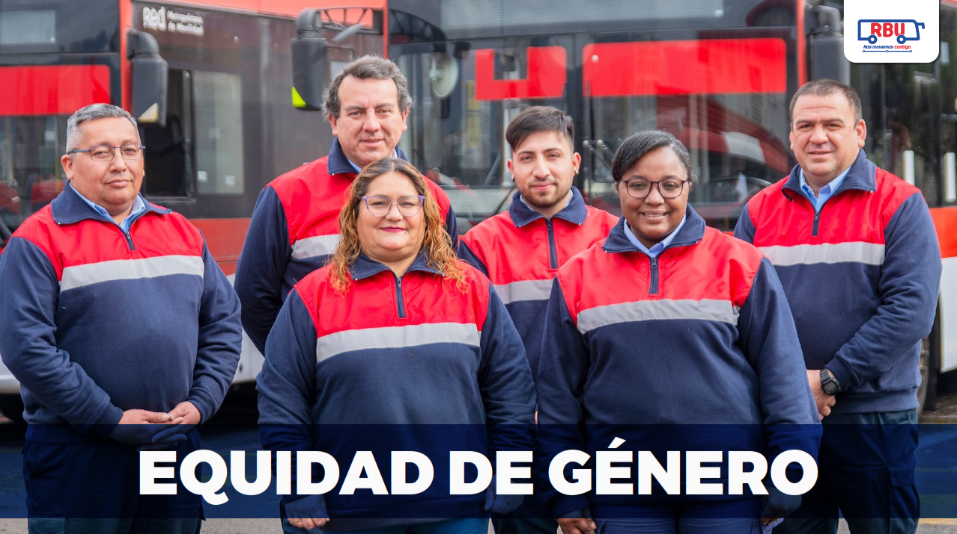
Mejoras en la calidad del sistema: Nuevos contratos (licitación 2019)
Mayo profesionalización y más entandares (Normas ISO y certificaciones)
Operadores deben contar con sistemas de gestión integrada: ISO 39001 (seguridad vial), ISO 9001 (calidad), ISO 14001 (Medio ambiente). ISO 55001 (gestión de activos)
Certificación en la norma chilena NCh 3262, sobre “Igualdad de género, conciliación de vida laboral, familiar y personal”
Cuota de género: Porcentaje mínimo de mujeres en el personal de operación.
Certificación de perfiles ocupacionales: reconocimiento formal de las competencias laborales de los trabajadores
Planes de capacitación del personal
Medidas contra evasión: Zonas pagas, planes contra evasión

Slide 12
Diferencias al formalizar la industria: Empresas
Antes | Después
Oficio familiar. Operado por amigos y familiares. Plana operacional mínima: Conductores e inspectores. | Actividad formal con contratos de trabajo
Sistema autofinanciado por el ingreso por pasajeros. (costos “escondidos”) | Sistema subsidiado para su financiamiento. Mayores costos de operación
Flota sin estándar. Cada empresario ajusta flota de forma autónoma: más pasajeros sentados, asientos acolchados, cortinas para bloquear el sol, etc. | Flota con requerimientos estandarizados por la autoridad
Baja fiscalización: buses se exponían a circular sin documentación (permiso de circulación, revisión técnica) | La seguridad es pilar principal: Normativas legales son cumplidas en las fechas
Mantenimiento en talleres, amigos de los microempresarios | Mantenimiento es certificado
Inicio y término de recorridos en terminales | Cabezales teóricos. No todos cumplen con condiciones mínimas para la operación (vía pública)
Sentido de pertenencia: vehículos con mejores cuidados por los conductores | Vehículos son considerados una herramienta de trabajo
Recaudación diaria en efectivo. Mayor exposición a riesgos | Pago electrónico. Sin riesgos para los trabajadores
Regulación de la operación de forma manual (sapos) | Regulación y planificación con softwares especializados, incluyendo uso de GPS para operar en tiempo real
Pago de remuneraciones al día a día y en efectivo | Sistema de pago de remuneraciones, con frecuencia mensual
Baja presencia de mujeres | Incorporación gradual de mujeres a la conducción y en cargos operacionales y ejecutivos

Slide 13
Diferencias al formalizar la industria: Conductores
Antes | Después
Remuneración por el corte de boletos. | Remuneración no está sujeta a pasajeros transportados. Sueldo real y beneficios
Trabajo estigmatizado: Mal visto por la sociedad (uso de alcohol, drogas, segundas casas, etc.) | Trabajo normal: Conductores profesionales y certificados
Precarias coberturas previsionales y de salud. Contratos por sueldo mínimo | Imposiciones por sueldo real, asegurando cobertura profesional de jubilación y salud
Conductores trabajan 14 horas diarias promedio. En general 1 conductor por bus | Ajuste a ley laboral, establecimiento de turnos. El número de conductores por bus varía entre 2,1 y 3,0
No hay cumplimiento de normativas laborales: días de descanso mínimo, feriados, pago de licencias médicas | Se cumplen con los descansos legales. Factor de licencias médicas implica aumentar número de conductores por bus
Alta tasa de accidentabilidad y sin seguros | Seguros para personal operacional

Slide 14
Q&A

